Slide 1

Comparación del PIB entre países
Exploraremos las diferencias y tendencias en el Producto Interno Bruto (PIB) de diversos países, brindando una perspectiva global de su desempeño económico.

Slide 2
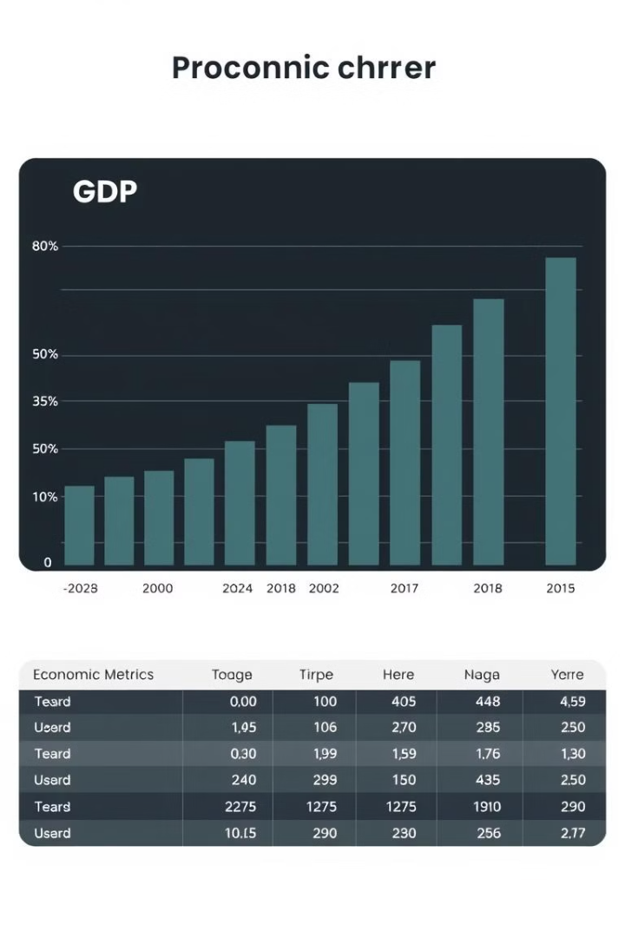
Definición del PIB
1
Valor Económico Total
2
Indicador de Riqueza
El PIB mide el valor total de todos los bienes y servicios producidos en un país durante un período determinado.
El PIB es un indicador clave de la riqueza y el desarrollo económico de una nación.
3
Crecimiento Económico
El crecimiento del PIB a lo largo del tiempo refleja la expansión de la actividad económica de un país.

Slide 3
Factores que influyen en el PIB
Recursos Naturales
Fuerza Laboral
Tecnología e Innovación
La disponibilidad de recursos naturales como petróleo, minerales y tierras fértiles influye en la producción y el PIB.
El tamaño, la calificación y la productividad de la población económicamente activa afectan el PIB.
Los avances tecnológicos y la capacidad de innovación impulsan la eficiencia y la creación de valor.

Slide 4
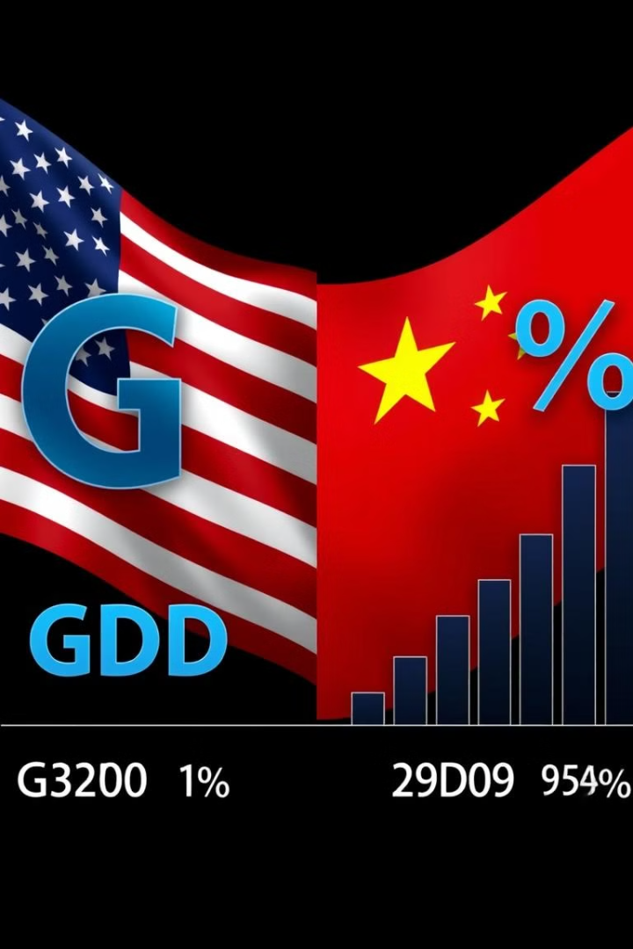
Comparación del PIB entre Estados Unidos y China
1
Estados Unidos
Líder económico mundial con un PIB de $22.5 billones, impulsado por una gran economía de servicios y manufactura.
2
China
Segunda economía más grande con un PIB de $14.7 billones, aprovechando su vasta población y rápida industrialización.
3
Tendencia Reciente
China ha experimentado un crecimiento más rápido, acercándose al PIB de Estados Unidos en los últimos años.

Slide 5
Comparación del PIB entre Alemania y Francia
Alemania
Francia
Diferencias Clave
La mayor economía de Europa con un PIB de $4.0 billones, impulsada por su próspera industria manufacturera y exportaciones.
La segunda mayor economía europea con un PIB de $2.9 billones, con un fuerte sector de servicios y turismo.
Alemania se enfoca más en la producción industrial, mientras que Francia tiene una economía más diversificada.

Slide 6

Comparación del PIB entre Brasil y México
Brasil
México
La mayor economía de América Latina con un PIB de $1.8 billones, impulsada por la agricultura, la minería y los servicios.
La segunda mayor economía de la región con un PIB de $1.2 billones, con fortalezas en la manufactura y el comercio.
Diferencias Clave
Potencial de Crecimiento
Brasil tiene una economía más diversificada, mientras que México se centra más en la industria y las exportaciones.
Ambos países tienen un enorme potencial para seguir creciendo y expandiendo sus economías en las próximas décadas.

Slide 7
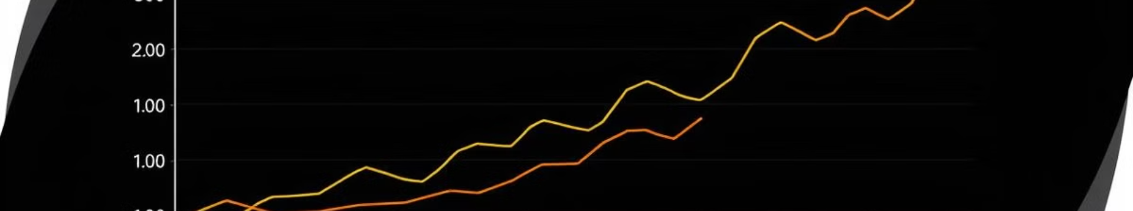



Tendencias recientes en la evolución del PIB
Recuperación Económica
Desafíos Geopolíticos
Tendencias a Largo Plazo
Tras la pandemia, muchas economías han experimentado una sólida recuperación y un aumento en el PIB.
Conflictos, tensiones comerciales y disrupciones de la cadena de suministro han afectado el crecimiento económico en algunos países.
El crecimiento económico a largo plazo depende de factores como la innovación, la productividad y las reformas estructurales.

Slide 8
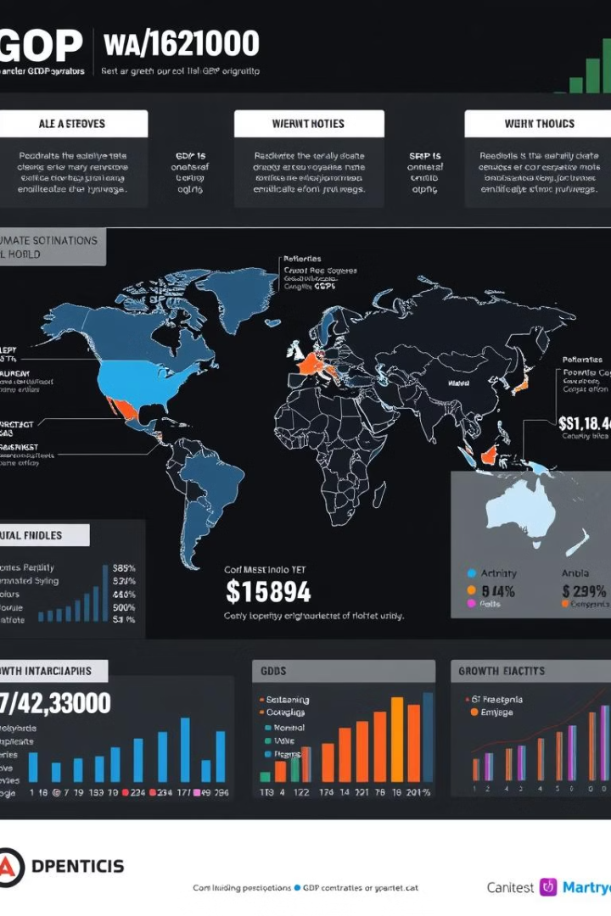



Conclusiones y recomendaciones
Analizar Tendencias
Monitorear de cerca la evolución del PIB de diferentes países y regiones para identificar oportunidades y riesgos.
Comparar Desempeño
Comparar el desempeño económico de países similares para entender sus fortalezas y debilidades relativas.
Fomentar Innovación
Impulsar la innovación y la tecnología para mejorar la productividad y el crecimiento económico a largo plazo.

